Slide 1
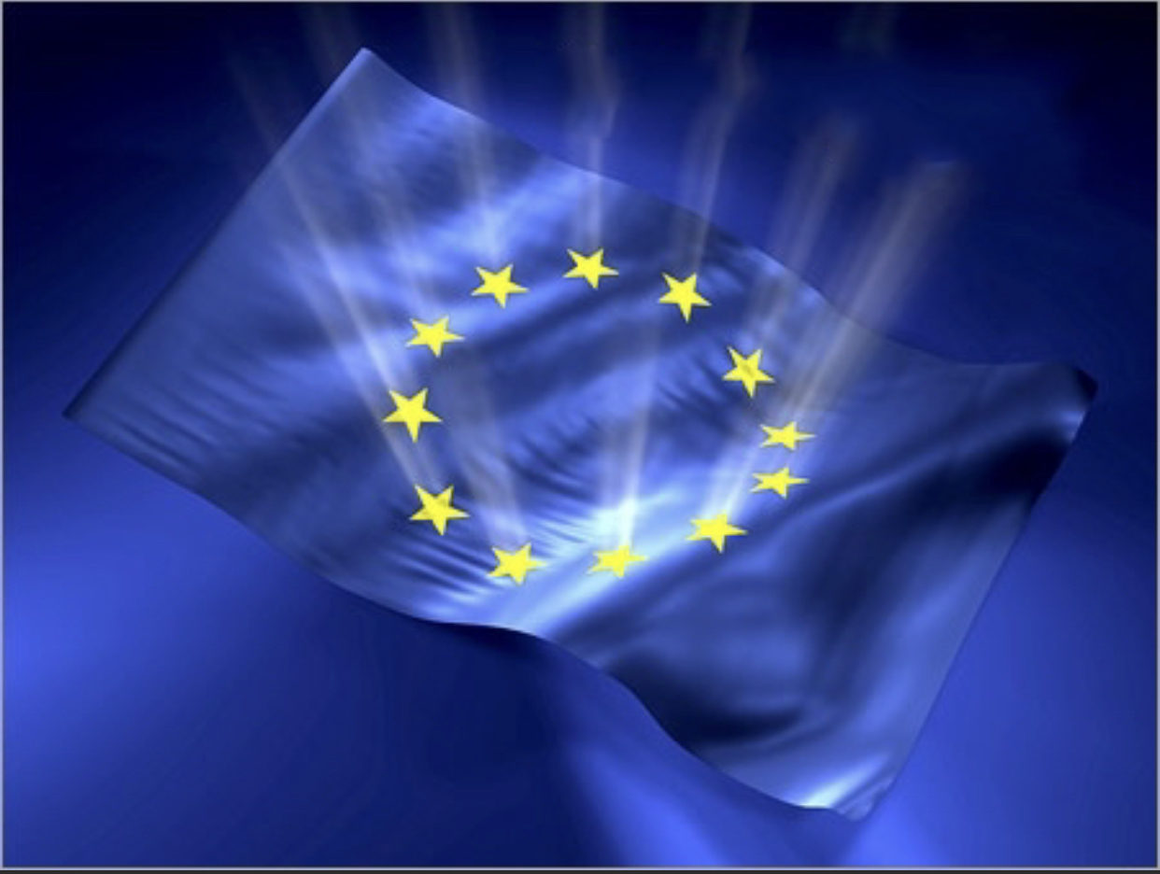
Multilinguizmi në Bashkimin Europian
Dr. Manjola ZaÇellari

Slide 2
Shumëgjuhësia/Multilinguizmi
Sot në mbarë botën fliten rreth 7000 gjuhë.
Megjithatë, gjysma e popullsisë së botës ndan vetëm gjashtë gjuhë amtare dhe rreth 90% e të gjitha gjuhëve mund të zëvendësohen nga ato dominuese deri në fund të shekullit.
Bashkekzistenca harmonike e 24 gjuhëve zyrtare është një nga tiparet më dalluese të projektit evropian.
Shumëgjuhësia nuk është vetëm një shprehje e identiteteve kulturore të vendeve të BE-së, por gjithashtu ndihmon në ruajtjen e demokracisë, transparencës dhe llogaridhënies.

Slide 3
Asnjë legjislacion nuk mund të hyjë në fuqi derisa të përkthehet në të gjitha gjuhët zyrtare dhe të publikohet në Fletoren Zyrtare të BE-së.
Në mënyrë thelbësore, dispozitat në lidhje me regjimin gjuhësor të BE-së mund të ndryshohen vetëm me votim unanim në Këshillin e BE-së.
BE-ja është e përkushtuar për të promovuar mësimin e gjuhës, por ka ndikim të kufizuar mbi politikat arsimore dhe gjuhësore, pasi këto janë përgjegjësi e vendeve antëtare të BE-së.
Në vitin 2016, mbi një e treta (35.4%) e të rriturve në BE nuk dinin asnjë gjuhë të huaj.

Slide 4
Statistika
Një përqindje e ngjashme (35.2%) deklaruan se dinin një gjuhë të huaj, ndërsa pak më shumë se një e pesta (21%) thanë se dinin dy gjuhë të huaja.
Parlamenti Evropian është i përkushtuar të sigurojë shkallën më të lartë të mundshme të shumëgjuhësisë në punën e tij.
Bazuar në 24 gjuhët zyrtare që përbëjnë fytyrën publike të BE-së, numri i përgjithshëm i kombinimeve gjuhësore rritet në 552, pasi secila gjuhë mund të përkthehet në 23 të tjerat.
Aktualisht, mbi 600 të punësuar në përkthim dhe mbi 270 në përkthim kujdesen për nevojat e përkthimit të 705 anëtarëve të Parlamentit Evropian.
Brenda vendit, institucionet e BE-së përdorin kryesisht vetëm tre gjuhë pune: anglisht, frëngjisht dhe gjermanisht.

Slide 5
Kostoja e përgjithshme për ofrimin e shërbimeve të përkthimit dhe përkthimit në institucionet e BE-së është rreth 1 miliard euro në vit, që përfaqëson më pak se 1% të buxhetit të BE-së ose pak më shumë se 2 euro për qytetar.

Slide 6
Diversiteti gjuhësor në botë
Sot në botë fliten nga 6000 deri në 7000 gjuhë. Të japësh një shifër të saktë është e pamundur, pasi kufiri midis një gjuhe dhe një dialekti nuk është i përcaktuar mirë.
Çuditërisht, 97% e popullsisë së botës flet rreth 4% të gjuhëve të botës, ndërsa vetëm rreth 3% flasin afërsisht 96% të gjuhëve të mbetura. Gjysma e 7.8 miliardë banorëve të botës ndajnë vetëm gjashtë gjuhë amtare.
Rreth 3% e gjuhëve të botës (255) i përkasin Evropës. Numri më i madh i gjuhëve të gjalla – 2,165 – gjendet në Azi.
Nëse nuk ndryshojnë tendencat aktuale, rreth 90% e të gjitha gjuhëve që fliten sot mund të zëvendësohen nga ato të tjera dominuese deri në fund të shekullit. Atlasi i UNESCO-s për gjuhët e botës në rrezik zbulon se 40% e gjuhëve të folura në botë janë të rrezikuara.
Është shqetësuese, sepse 2000 nga gjuhët e rrezikuara në botë kanë më pak se 1000 folës dhe 4% janë zhdukur në 70 vitet e fundit.

Slide 7
A e dini se...
Silbo Gomero, i njohur gjithashtu si el silbo (‘fishkëllima'), është një kthim i spanjishtes së folur në fishkëllimë, e përdorur nga banorët e ishullit La Gomera në Kanarie, për të komunikuar nëpër luginat e thella e të ngushta të ishullit. E vetmja gjuhë në botë që është plotësisht e zhvilluar dhe praktikuar nga një komunitet i madh prej më shumë se 22,000 njerëzish, el silbo mundëson shkëmbimin e mesazheve në një distancë deri në 5 kilometra. E mësuar në shkolla që nga viti 1999, Silbo Gomero u regjistrua në Listën e Trashëgimisë Kulturore Jomateriale të Njerëzimit të UNESCO-s në vitin 2009.

Slide 8
Drejtimi i një BE-je shumëgjuhëshe
Në BE, shumëgjuhësia kuptohet si "aftësia e shoqërive, institucioneve, grupeve dhe individëve për t'u angazhuar, rregullisht, me më shumë se një gjuhë në jetën e tyre të përditshme".
Politika e shumëgjuhësisë e BE-së ka tre qëllime:
• të inkurajojë mësimin e gjuhës dhe të promovojë diversitetin gjuhësor. Në të vërtetë, shumëgjuhësia synon të parandalojë diskriminimin midis qytetarëve, gjuhët e të cilëve fliten nga një numër i madh njerëzish dhe të tjerë që përdorin ato më pak të folura;
• t'u japë qytetarëve akses në legjislacionin, procedurat dhe informacionin e BE-së në gjuhët e tyre. Shumëgjuhësia u mundëson evropianëve të marrin pjesë në debate dhe konsultime publike;
• për të promovuar një ekonomi shumëgjuhëshe. Efikasiteti i tregut të vetëm bazohet, ndër të tjera, në një fuqi punëtore të lëvizshme shumëgjuhëshe.

Slide 9
Edhe pse termi 'shumëgjuhësi' nuk shfaqet në Traktate, koncepti është i rrënjosur në tekstet themelore ligjore të BE-së.
Legjislacioni i parë, i miratuar nga Këshilli i Komunitetit Ekonomik Evropian në vitin 1958, përcaktoi gjuhët zyrtare dhe të punës të institucioneve evropiane.
Ai specifikoi se asnjë ligj evropian nuk mund të hynte në fuqi derisa të përkthehej në të gjitha gjuhët zyrtare dhe të publikohej në Fletoren Zyrtare të BE-së.
Regjimi gjuhësor i BE-së mund të ndryshohet vetëm me votim unanim në Këshillin e BE-së.

Slide 10
Të gjitha versionet gjuhësore të një ligji të BE-së kanë të njëjtën vlerë ligjore, ndryshe nga dokumentet e OKB-së ose OECD-së, ku vetëm origjinali është versioni autentik. Legjislacioni dhe dokumentet me rëndësi apo interes të madh publik prodhohen në të 24 gjuhët zyrtare.
Dokumentet e tjera – të tilla si korrespondenca me autoritetet kombëtare dhe vendimet drejtuar individëve ose subjekteve të veçanta – përkthehen vetëm në gjuhët e destinacionit.
Qytetarët që u drejtohen institucioneve evropiane mund të përdorin çdo gjuhë zyrtare dhe kanë të drejtë të përgjigjen në të njëjtën gjuhë.
Për rritjen e efikasitetit, Komisioni Evropian operon brenda vendit në tre gjuhë 'pune' – anglisht, frëngjisht dhe gjermanisht.

Slide 11
Situata është disi e ndryshme në Parlamentin Evropian.
Në epokën dixhitale, zgjedhja e gjuhës (mbulimit) të duhur për një faqe interneti është gjithnjë e më e rëndësishme.
Është interesante të theksohet se Komisioni Evropian nuk ka asnjë detyrim ligjor për të ofruar përkthim të gjerë të faqeve të tij të internetit në të gjitha gjuhët zyrtare.
Megjithatë, për lehtësinë e aksesit, Komisioni ofron informacion në sa më shumë gjuhë të jetë e mundur.

Slide 12
Regjimi gjuhësor i organeve të tjera shumëkombëshe
Ligjbërja në BE dhe përfshirja e drejtpërdrejtë e qytetarëve në punët e saj shpjegojnë pse BE-ja përdor më shumë gjuhë në krahasim me organet e tjera shumëkombëshe, si OKB-ja ose NATO, të cilat veprojnë vetëm në nivel ndërqeveritar dhe nuk kanë funksion legjislativ.
Për shembull, ndryshe nga BE-ja, OKB-ja, me 193 anëtarë, ka gjashtë gjuhë zyrtare.
Këshilli i Evropës, me 47 anëtarë, publikon dokumentet e tij zyrtare vetëm në anglisht dhe frëngjisht, ndërsa NATO, me 29 anëtarë, përdor kryesisht anglisht, pavarësisht se ka dy gjuhë zyrtare.

Slide 13
Ruajtja e diversitetit
Gjuhët kombëtare janë një tipar themelor i identitetit kulturor të një vendi dhe një element i rëndësishëm i sovranitetit të tij.
BE-ja funksionon si një 'familje' anëtarët e së cilës ruajnë identitetin e tyre kulturor, një parim që pasqyrohet në moton e BE-së 'Të bashkuar në diversitet'.
Kur hyjnë në BE, shtetet e reja anëtare deklarojnë se cila nga gjuhët e tyre do të bëhet gjuhë zyrtare e BE-së.
Aktualisht, BE-ja ka tre alfabete (cirilik, grek dhe latin) dhe 24 gjuhë zyrtare.

Slide 14
Anglishtja është ende një nga gjuhët e BE-së, edhe pas tërheqjes së Mbretërisë së Bashkuar nga BE më 31 janar 2020.
Në fakt, anglishtja do të mbetet gjuhë zyrtare dhe e punës e institucioneve të BE-së për aq kohë sa është e listuar si e tillë në Rregulloren Nr. 1 nga viti 1958.
Anglishtja është gjithashtu një nga gjuhët zyrtare të Irlandës dhe Maltës.
Diversiteti gjuhësor është pjesë e ADN-së së Evropës. Krahas gjuhëve zyrtare të BE-së, gjuhët kombëtare të shenjave dhe gjuhët e sjella nga grupe të ndryshme emigrantësh, plotësojnë tablonë gjuhësore të BE-së.
Vlerësohet se qytetarët e të paktën 175 kombësive jetojnë tani brenda kufijve të BE-së.

Slide 15
Vendet e BE-së janë gjithashtu të përkushtuara për ruajtjen e gjuhëve rajonale ose të pakicave.
Pragu kritik për mbijetesën e një gjuhe vlerësohet në 300,000 folës. Sipas UNESCO-s, në BE janë 221 gjuhë rajonale dhe të pakicave të rrezikuara.
Megjithatë, ato nuk janë gjuhë që fliten brenda një shteti të caktuar.
Mbrojtja dhe promovimi i tyre sigurohet nga Karta Evropiane për Gjuhët Rajonale ose të Pakicave, e miratuar nën kujdesin e Këshillit të Evropës në vitin 1992 dhe e nënshkruar dhe ratifikuar nga 16 vende të BE-së.
Belgjika, Estonia, Letonia, Lituania, Greqia, Irlanda, Portugalia dhe Bullgaria ende nuk e kanë nënshkruar Kartën.
Ndërkohë, Franca, Italia dhe Malta nuk e kanë ratifikuar atë.

Slide 16
Karta mbron dhe promovon gjuhët; megjithatë, çdo pretendim jashtë këtij qëllimi është i përjashtuar shprehimisht nga kompetenca e saj.
Karta gjithashtu inkurajon vendet që të bashkëpunojnë për të promovuar gjuhët rajonale dhe të pakicave, si është rasti i gjuhës baske - në përdorim si në Spanjë ashtu edhe në Francë.

Slide 17
Vendet qendrore dhe lindore të BE-së shfaqin një numër më të madh të gjuhëve rajonale dhe të pakicave, duke arritur në 18 në Rumani, 17 në Poloni dhe 16 në Kroaci.
Në shumicën e vendeve të BE-së në këtë fushë, gjuhët rajonale dhe të pakicave janë gjuhët zyrtare të fqinjëve të tyre.
Ky është rasti për gjermanishten në Poloni dhe Çeki, dhe për hungarishtin në Sllovaki dhe Rumani.
Tri gjuhë rajonale evropiane – katalanishtja, baskishtja dhe galicishtja – gëzojnë statusin e gjuhëve gjysmë zyrtare (ose bashkëzyrtare).

Slide 18
Konkretisht, kjo do të thotë se bazuar në një marrëveshje që rregullon përdorimin e tyre në dokumentet e BE-së, përkthimet ofrohen nga qeveria spanjolle, sipas nevojës dhe kur është e nevojshme dhe me shpenzimet e saj.
Përkthimi nga (por jo në) gjuha baske, katalane/valenciane/balearike dhe gale ofrohet me kërkesë për formacione të caktuara të Këshillit me përfaqësues rajonalë, si dhe në seancat plenare të Komitetit të Rajoneve dhe Komitetit Ekonomik dhe Social Evropian.
Katalanishtja dhe baskishtja, së bashku me, ndër të tjera, korsiken, oksitanishten dhe bretonishten, janë gjuhë rajonale në Francë, por nuk gëzojnë status zyrtar atje, gjë që ndikon në promovimin e tyre.

Slide 19
Platforma e Konferencës për të Ardhmen e Evropës
Platforma e Konferencës për të Ardhmen e Evropës – një forum që u mundëson qytetarëve evropianë të debatojnë mbi sfidat dhe prioritetet e Evropës – është plotësisht shumëgjuhëshe dhe pjesëmarrësit mund të paraqesin ide, komente dhe të regjistrojnë ngjarje në të gjitha gjuhët zyrtare të BE-së, si dhe në bashkë. - gjuhët zyrtare të Spanjës.
Në vitin 2000, autorët e një studimi paralajmëruan se kërcënimi kryesor për diversitetin gjuhësor - veçanërisht në internet - do të vinte nga shumëgjuhësia e kufizuar, pra nga përkthimi automatik i gjuhëve të mëdha, duke ndikuar te gjuhët e vogla.
Rreziku i vërtetë, pra, do të priste të vinte nga një fasadë e diversitetit gjuhësor që favorizon disa gjuhë dominuese, por përjashtom të gjitha të tjerat.

Slide 20
Në disa raste është konsideruar adoptimi i një gjuhe të vetme të BE-së, por demokracia, transparenca dhe llogaridhënia kërkojnë që të gjithë qytetarët e BE-së të kuptojnë qartë se çfarë po bëhet në emër të tyre.
Për më tepër, respektimi i diversitetit gjuhësor është i sanksionuar në Traktatet (neni 3(3) TEU- Treaty of the EU) dhe Karta e të Drejtave Themelore të BE-së (neni 22).
Vështruar nga perspektiva e BE-së, shumëgjuhësia efektive mund të arrihet vetëm nëse gjenden mënyra që qytetarët dhe organet të komunikojnë me njëri-tjetrin – ose duke përdorur një gjuhë të ndryshme nga gjuha e tyre amtare, ose duke krijuar një sistem gjithëpërfshirës përkthimi.
BE-ja është përpjekur të lehtësojë të dyja mënyrat e komunikimit, duke mbështetur mësimin e gjuhëve në Shtetet Anëtare dhe duke krijuar, mirëmbajtur dhe zgjeruar shërbimet komplekse te përkthimit.

Slide 21
Mësimi i gjuhës
BE-ja promovon mësimin e gjuhëve, por ka ndikim të kufizuar mbi politikat arsimore dhe gjuhësore, pasi këto janë përgjegjësi e vendeve anëtare të BE-së.
Në praktikë, kjo do të thotë se BE-ja nuk mund të shkojë përtej rekomandimeve.
Në vitin 2002, udhëheqësit e BE-së vendosën objektivin për të siguruar që evropianët të mund të komunikonin në dy gjuhë përveç gjuhës së tyre amtare.
Ministrat e Arsimit rinovuan këtë angazhim në maj 2019, duke miratuar një nga komponentët e një pakete të re legjislacioni, përkatësisht një tekst që rekomandon përvetësimin e një gjuhe të huaj të parë për qëllime sociale ose profesionale dhe, nëse është e mundur, një gjuhë të dytë të huaj për të mundësuar ndërveprim. me një shkallë të caktuar rrjedhshmërie.

Slide 22
Karta Evropiane e Gjuhës
Karta Evropiane e Gjuhës është një çmim që inkurajon zhvillimin e metodologjive dhe iniciativave të reja në fushën e mësimdhënies dhe mësimit të gjuhës.
Ai jepet çdo vit ose dy herë në vit për iniciativat më inovative të mësimit të gjuhës brenda Erasmus+, programi kryesor i BE-së për mbështetjen e arsimit.
Duke inkurajuar iniciativa të tilla, Karta kërkon të rrisë standardet e mësimdhënies së gjuhës në të gjithë BE-në.

Slide 23
Probleme
Pavarësisht këtij angazhimi, megjithatë, BE-ja ka ende një rrugë të gjatë për të bërë në drejtim të shumëgjuhësisë dhe mësimit të gjuhëve.
Sipas statistikave të Eurostat, në vitin 2016, mbi një e treta (35.4%) e të rriturve në BE-28 raportuan se nuk dinin asnjë gjuhë të huaj.
Një përqindje e ngjashme (35.2%) deklaruan se dinin një gjuhë të huaj, ndërsa pak më shumë se një e pesta (21%) thanë se dinin dy gjuhë të huaja.
Përqindja e të rinjve të moshës 25 deri në 34 vjeç dhe atyre me diploma universitare që pretendojnë se dinë të paktën një gjuhë të huaj ishin përkatësisht 73% dhe 83%.

Slide 24
Shumica e evropianëve nuk e përshkruajnë veten si nxënës aktivë të gjuhës, dhe rreth një e katërta (23%) nuk kanë mësuar kurrë një gjuhë të dytë.
Mbi dy të tretat e evropianëve (68%) kanë mësuar një gjuhë të huaj në shkollë.
Është interesante se një sondazh i vitit 2018 tregon se ndërsa, mesatarisht, 80% e të anketuarve (me dallime të mëdha midis vendeve) mund të lexojnë dhe të shkruajnë në më shumë se një gjuhë, vetëm 66% e të anketuarve thonë se do të ishin në gjendje të ndiqnin një kurs (të arsimit të lartë). në më shumë se një gjuhë.

Slide 25
Shkollat ​​në të gjithë BE-në kanë autonomi të konsiderueshme për sa i përket mënyrës se si ato mbështesin integrimin e studentëve emigrantë të sapoardhur.
Megjithatë, në shumicën e vendeve të BE-së, autoritetet e arsimit të nivelit të lartë lëshojnë rekomandime se si duhet të bëhet ky integrim në praktikë.
Ekzistojnë dy modele kryesore: integrimi i drejtpërdrejtë në arsimin e zakonshëm i shoqëruar me masa shtesë mbështetëse dhe klasa përgatitore specifike për një periudhë të kufizuar përpara se të hyjë në arsimin e zakonshëm.

Slide 26
Fatkeqësisht, kompetenca e kufizuar gjuhësore mbetet një nga pengesat kryesore për të përfituar nga mundësitë e ofruara nga programet e BE-së për arsimin, trajnimin dhe rininë.
Në të kundërt, rritja e zotërimit të gjuhëve të huaja nga qytetarët e BE-së do t'u mundësojë atyre të përfitojnë më shumë nga mundësitë që ofron tregu i vetëm.
Në të vërtetë, të dhënat nga hulumtimi tregojnë se ekziston një lidhje e drejtpërdrejtë midis aftësive gjuhësore dhe punësimit.

Slide 27
Iniciativat evropiane që mbështesin kompetencën shumëgjuhëshe Korniza e Përbashkët Evropiane e Referencës për Gjuhët (CEFRL) ofron një referencë transparente dhe gjithëpërfshirëse që lejon vlerësimin dhe krahasimin e niveleve gjuhësore.
Ajo bën dallimin midis nivelit bazë të përdoruesit, nivelit të përdoruesit të pavarur dhe nivelit të aftë të përdoruesit.

Slide 28
Si perfundim
Brenda Bashkimit Evropian fliten shumë gjuhë.
Janë 24 gjuhë të njohura zyrtarisht, më shumë se 60 gjuhë indigjene rajonale, dhe shumë gjuhë jo-indigjene të folura nga komunitetet e emigrantëve.
BE-ja, megjithëse ka ndikim të kufizuar sepse politikat arsimore dhe gjuhësore janë përgjegjësi e shteteve anëtare, është e përkushtuar për të mbrojtur këtë diversitet gjuhësor dhe për të promovuar njohuritë e gjuhëve, për arsye të identitetit kulturor dhe integrimit social, dhe për shkak se qytetarët shumëgjuhësh mund të përfitojnë nga mundësitë ekonomike, arsimore dhe profesionale të krijuara nga një Evropë e integruar.
Një fuqi punëtore e lëvizshme është çelësi për konkurrencën e ekonomisë së BE-së.

